Slide 1
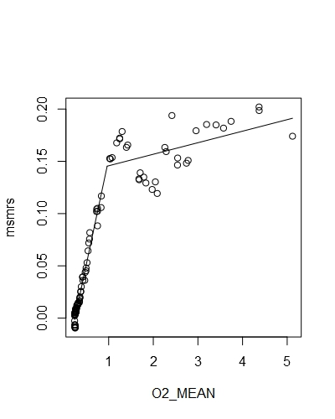
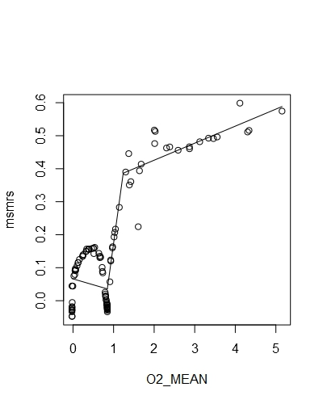
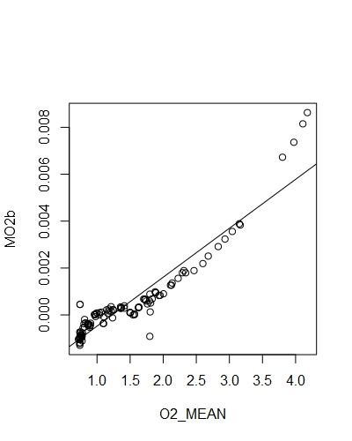
A
B
C
MO₂ (µmol mg⁻¹ h⁻¹)
MO₂ (µmol mg⁻¹ h⁻¹)
MO₂ (µmol ind.⁻¹ h⁻¹)
Dissolved Oxygen (mg L⁻¹)

